Slide 1
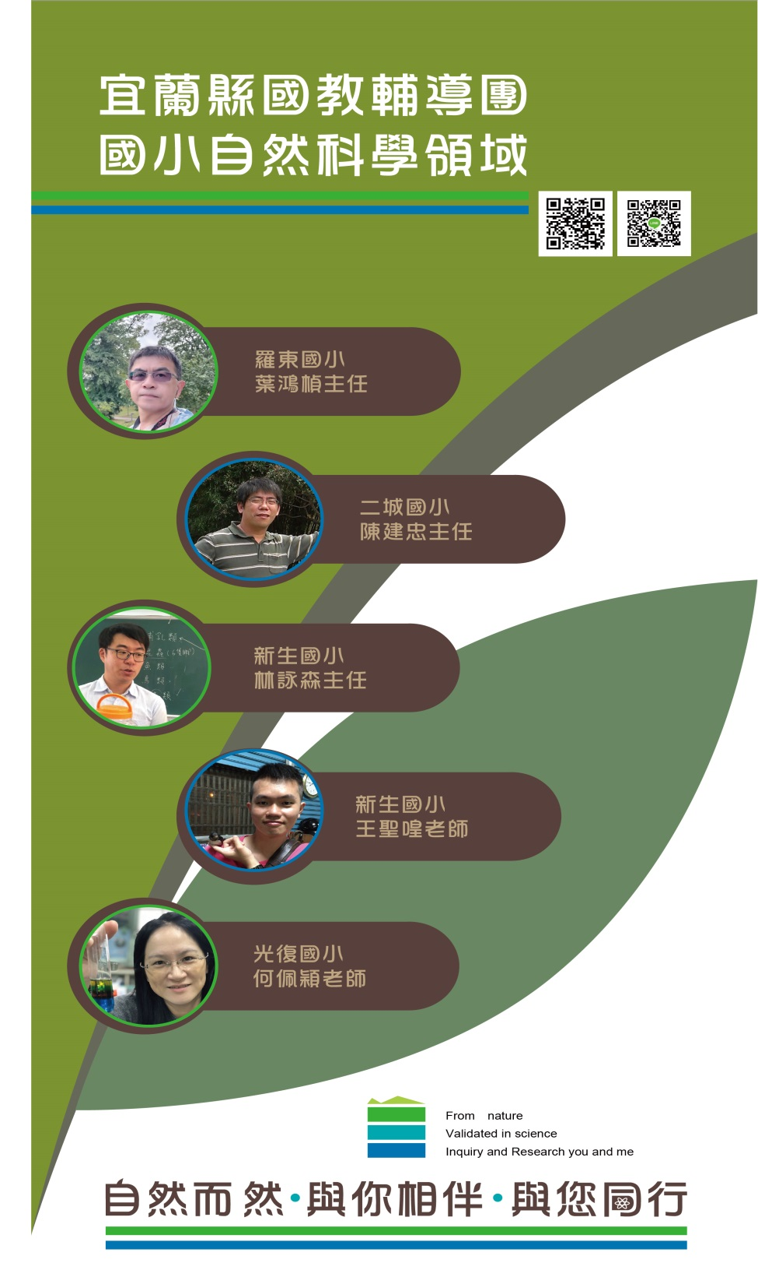
宜蘭縣國教輔導團 自然科學領域 108學年領域召集人 知能研習
輔導員 林詠森老師
自然而然 與你相伴 與您同行

Slide 2
研習重點
108學年度下學期自然領域輔導團資源介紹與重點工作說明。
停課不停學 自然在家學
自然領域召集人的課程領導暨新課綱宣導
校際教學現況與社群運作經驗交流

Slide 3
108學年度下學期自然領域輔導團資源介紹與重點工作說明。

Slide 5
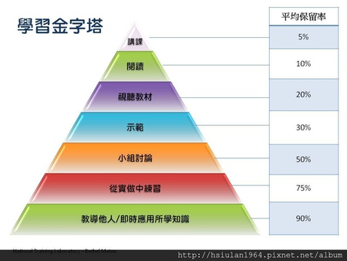
設計理念─孩子真的「有效學習」了嗎？
(1-2)
以老師為主體
看到學影就開竅？
以學生為主體
1.0
2.0
3.0

Slide 6
器材何處來
自然老師們別藏私，大家積少成多，通通拿出來整理。(誰來整理??)
學生學雜費收取
向學校請購
學校家長會基金會補助或專案經費(例如：科教專案)
辦理科學育樂營或園遊會活動後留下來
學生自備(寫聯絡簿：明天帶小蘇打粉ㄧ包、醋ㄧ瓶，結果變蘇打餅乾加沙拉油…)

Slide 7
器材整理方式參考
辛苦總盤點一次，建議以原始材料分類整理，不要依單元實驗分類。
上課前少什麼要事先清點、課後記下盡速補貨(為下ㄧ次著想)。
可以依科目屬性分區：物理實驗、化學實驗、生物實驗、地科實驗…
可建立登記制度、自然老師之間管理方式的溝通與默契

Slide 8
你是哪一種特質的召集人

Slide 9
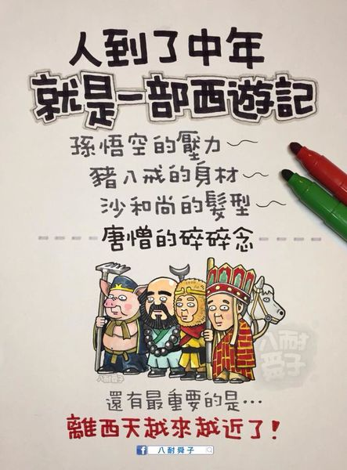
大家一起走相互扶持堅持下去吧

Slide 10
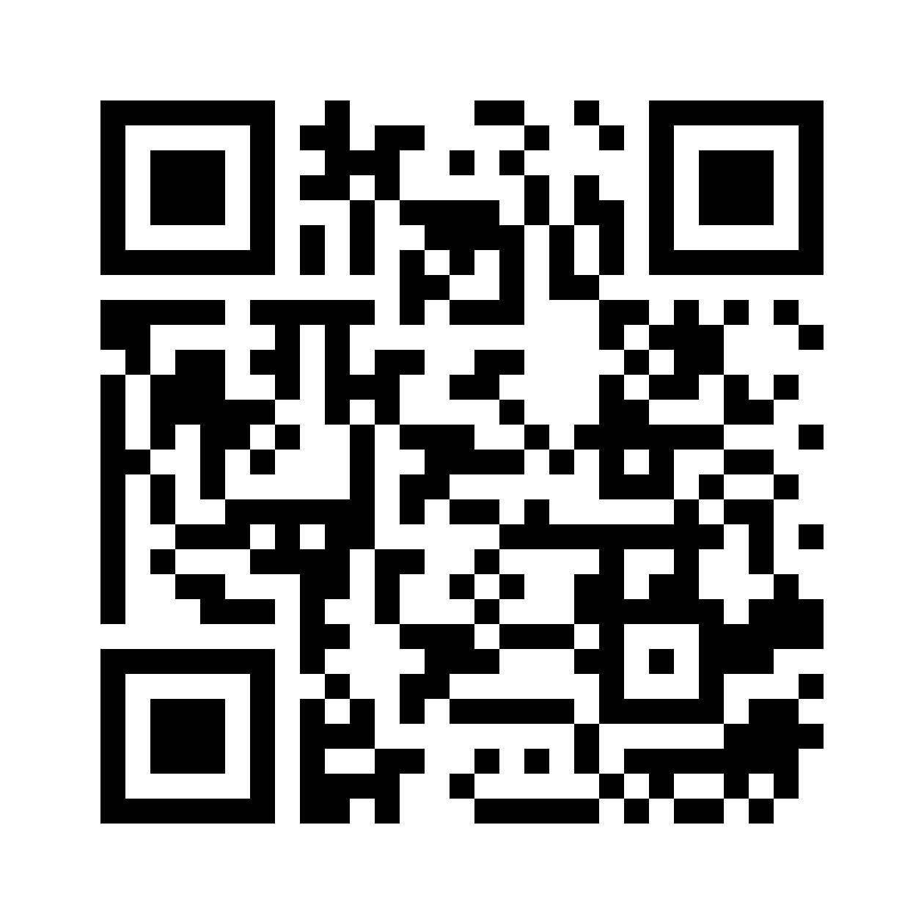
回饋問卷

